Slide 1
成瘾行为
郝伟 MD, Ph.D.
中南大学精神卫生研究所
WHO成瘾行为与健康合作中心

Slide 2
概述
成瘾是什么？
成瘾行为有哪些？
为什么会成瘾？
如何识别成瘾？
如何处理成瘾？

Slide 3
问题1. 依赖(成瘾)是什么?

Slide 4
行为失控
明知有害欲罢不能;
  不断追求使用药物的快感
  为了戒除戒断而不断用药
药物使用带有冲动性, 不择手段;
控制不了使用的剂量与频度;
反复戒断, 屡屡失败;
惩罚对他们收效甚微。

Slide 5
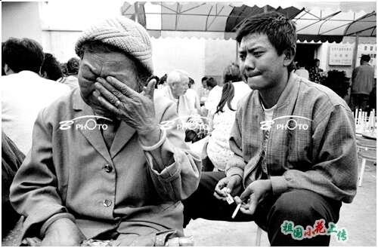

Slide 6
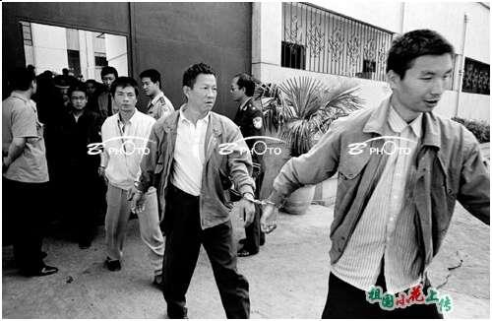

Slide 7
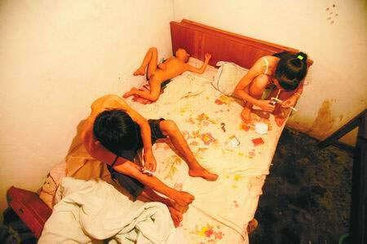

Slide 8
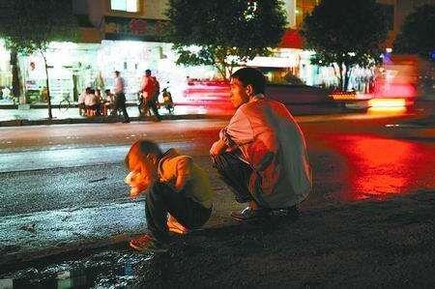

Slide 9
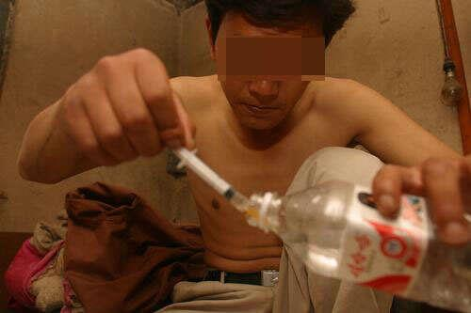

Slide 10
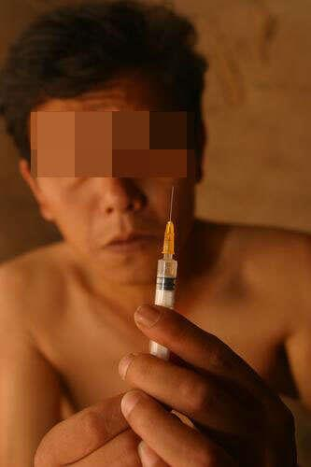

Slide 11
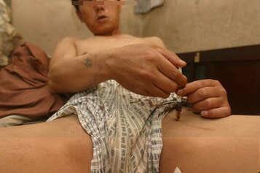
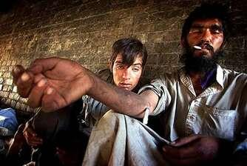

Slide 12
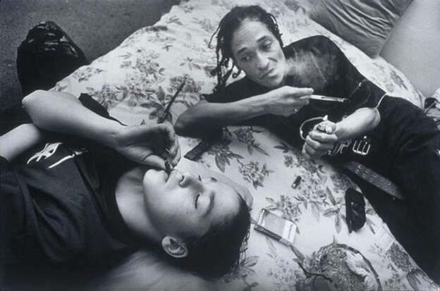

Slide 13
耐受性增加
药物使用者必须增加使用剂量方能获得所需的效果，或还是以原来的剂量使用则达不到使用者所追求的效果。
代谢耐受性(metabolic tolerance)
细胞耐受性(cellular tolerance)或机能耐受性(functional tolerance)。

Slide 14
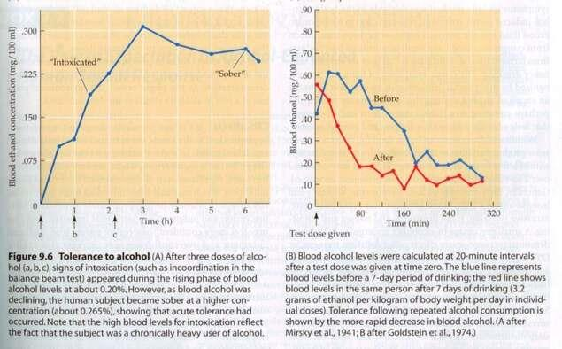

Slide 15
戒断症状(发瘾)
停止使用药物
减少使用药物后
使用拮抗剂占据受体
所出现的特殊的心理生理症状群。
此症状群的表现与所使用的药物的药理作用相反。

Slide 16
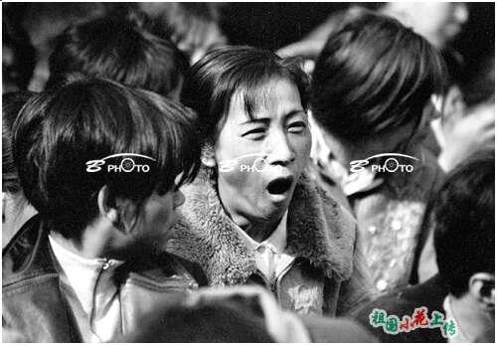

Slide 17



Slide 18
问题2: 成瘾行为有哪些?

Slide 19
成瘾行为的范围
化学物质的成瘾
  海洛因
  ATS(摇头丸、冰毒、减肥药等)
  大麻
  酒精
  烟草
非化学物质成瘾
  电脑、网络
  病理性赌博
  购物狂

Slide 20
成瘾药物(物质)
能够影响人类心境、情绪、行为、改变意识状态, 并有致依赖作用的一类化学物质, 人们使用这些物质的目的在于取得或保持某些特殊的心理、生理状态。
药物(drug)在此又称“物质(substances)”、“精神活性物质(psychoactive substances)”、致依赖药物、成瘾物质等等。
毒品是指具有很强成瘾性的精神活性物质, 并被社会禁止使用, 我国的毒品主要指阿片类、可卡因、大麻等药物。

Slide 21
成瘾物质的主要种类
中枢神经系统抑制剂：能抑制中枢神经系统，如巴比妥类、苯二氮䓬类、酒精等。
中枢神经系统兴奋剂：能兴奋中枢神经系统，如咖啡因、苯丙胺、可卡因。
大麻：大麻是世界上最古老、最有名的致幻剂，适量吸入或食用，可使人欣快，增加剂量可使人进入梦幻, 陷入深沉而爽快的睡眠之中。
致幻剂：能改变意识状态或知觉感受，如麦角酸二乙酰胺（LSD）、仙人掌毒素 (Mescaline)等
阿片类：包括天然、人工合成或人工合成的阿片类物质，如海洛因、吗啡、鸦片、美沙酮等。
挥发性溶剂: 如, 丙酮、苯环已哌啶(PCP)等
烟草（尼古丁）

Slide 22
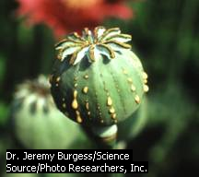
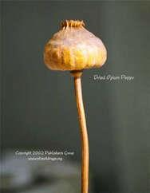
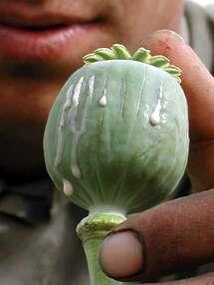
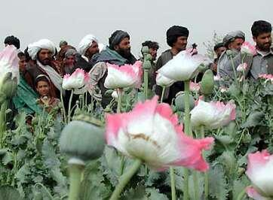
罂粟

Slide 23
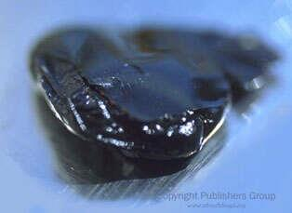
烟土

Slide 24
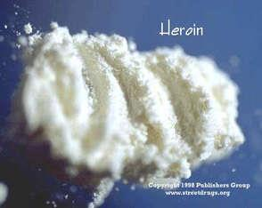
海洛因

Slide 25
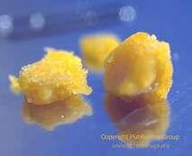
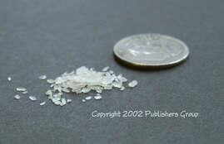

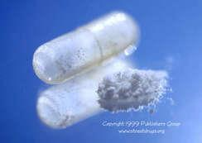
AMP（安非他命、苯丙胺）、MET（冰毒、甲基苯丙胺）
MDMA（摇头丸、3，4-亚甲二氧甲基苯丙胺）
MDA （摇头丸、3，4-亚甲二氧苯丙胺）

Slide 26
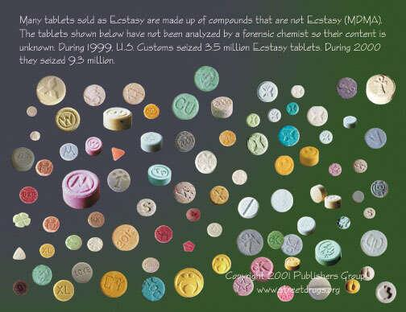
国际上常见摇头丸

Slide 27
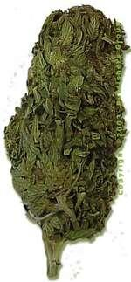
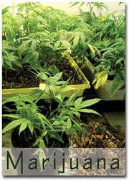
大麻

Slide 28
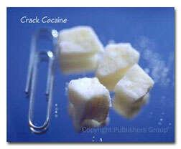
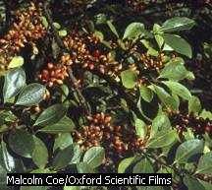
可卡因

Slide 29
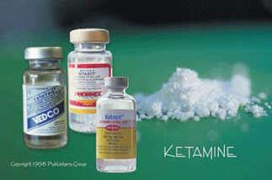
K粉

Slide 30
问题3. 为什么会成瘾?

Slide 31
成瘾的原因分类
社会因素
心理因素
生物学因素

Slide 32
社会因素
可获得性
家庭因素
同伴影响、社会压力
文化背景、社会环境

Slide 33
心理因素
个性研究
药物的心理强化作用
从行为理论解释强化作用:
  正强化
  负强化

Slide 34
开始使用精神活性物质的心理原因
冲动
追求刺激
好奇
侥幸
享乐、解脱
逆反

Slide 35
生物学因素
脑内的“犒赏"系统与药物依赖
依赖的生物学基础
  决定因素:
    药物必须具备神经系统的作用和可致依赖潜力
    是机体本身的反应
    药物的特殊精神效应会使使用者成瘾, 生理上表现为耐受性和戒断症状
遗传学因素

Slide 36
遗传在成瘾行为的作用
Croughan总结9项有关麻醉药品依赖行为的研究发现，在依赖着的同胞兄弟姐妹和父母中，药物依赖和酒精依赖着的患病显著高于普通人群；
Rounsaville等人调查877名阿片依赖者的直系亲属，其酒精依赖和毒品依赖的患病率明显高于对照组；
Grove等人调查了同卵双生子，遗传因素可以解释毒品依赖行为45%的变异；
Jang等人通过对236名同卵双生子和247名以卵双生子的调查，发现毒品滥用的遗传影响占总变异的32%；
Tsuang等人采用生物统计学方法对3372名双生子进行的调查发现，毒品滥用行为是遗传因素和环境因素相互作用的结果，其中遗传因素的影响占34%，环境因素的影响占38%。
Notes:
36
Croughan JL. The contribution of family studies to understanding drug abuse. In: Robins LN, eds. Studying drug abuse (Vol. 6) Series in psychosocial epidemiology. New Brunswick, NJ: Rutgers University Press, 1985. 93-116.
Rounsaville BJ, Kosten TR, Weissmna MM et al. Psychiatric disorder in the relatives of probands with opiate addiction. Arch Gen Psychiatry, 1991, 48: 33-42
Gove WM, Eckert ED, Heston L, et al. heritability of substance abuse and antisocial behavior: a study of monozygotic twins reared apart Biopsychiatry, 1990, 27: 1293-1304.
Jang KL, Livesley Wj, Vernoon PA. Alcohol and drug problems: a multivariate behavioral genetic analysis of co-morbidity. Addiction, 1995, 90: 1213-1221.
Tsuang MT, Jyons MJ, Eisen SA, et al. Genetic influences on DSM-III-R drug abuse and dependence: a study of 3372 twin pairs. Am J Med
Gen, 1996, 67:473-477.

Slide 37
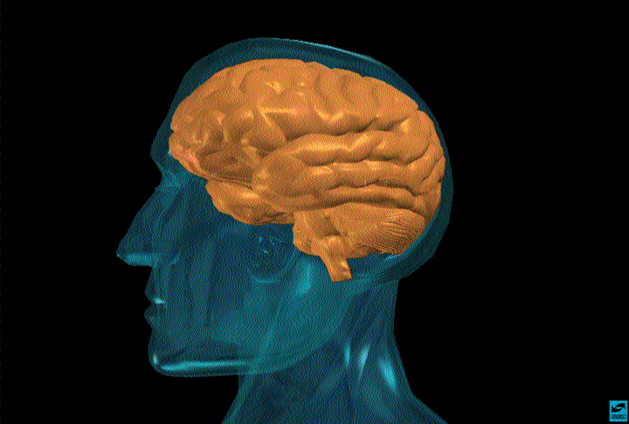

Slide 38
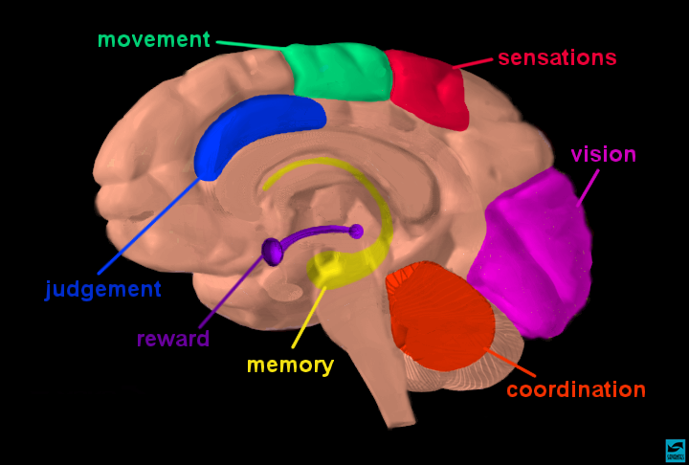
运动
感觉
视觉
判断
快感
记忆
运动协调

Slide 39
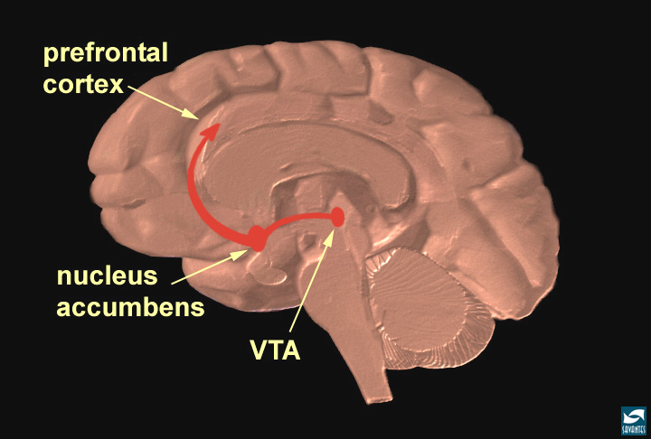
前额叶皮质
伏隔核
被盖腹侧区

Slide 40
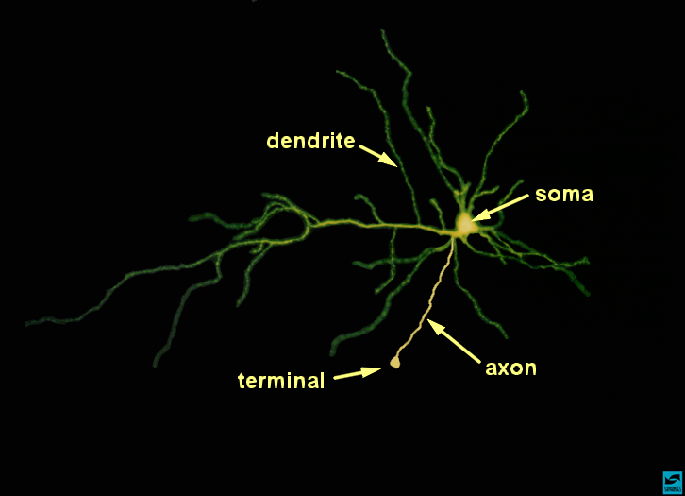
树突
胞体
轴突
神经末梢

Slide 41
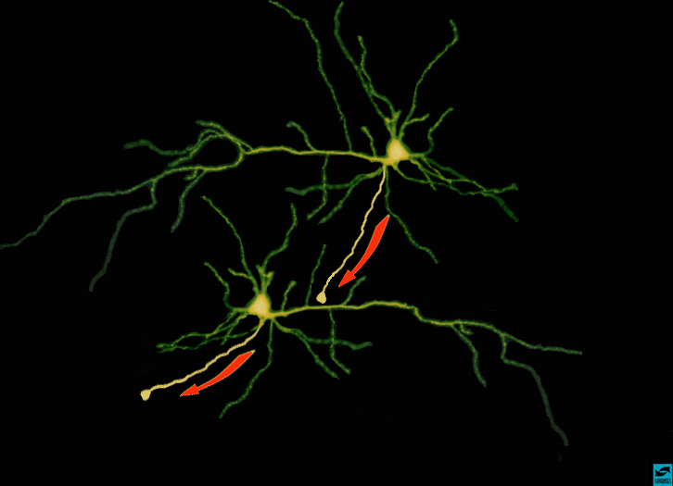

Slide 42
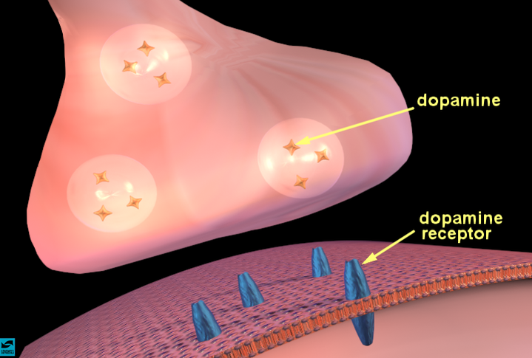
多巴胺
多巴胺受体

Slide 43
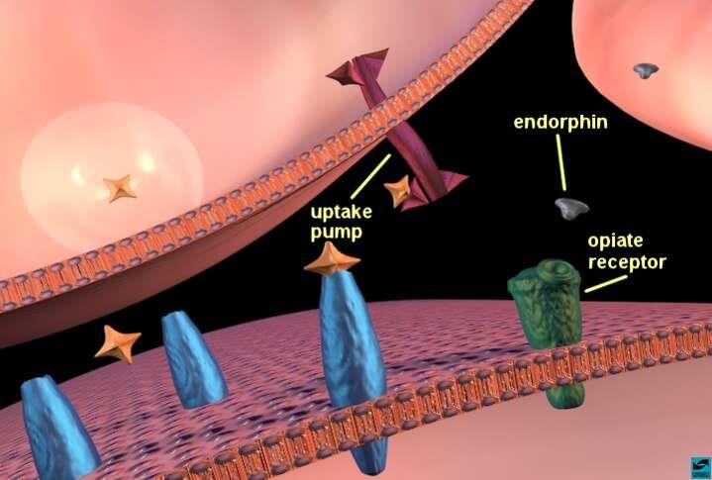
回吸收泵

Slide 44
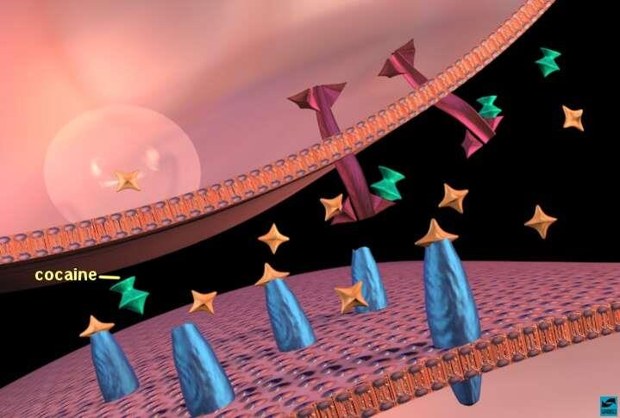
苯丙胺

Slide 45
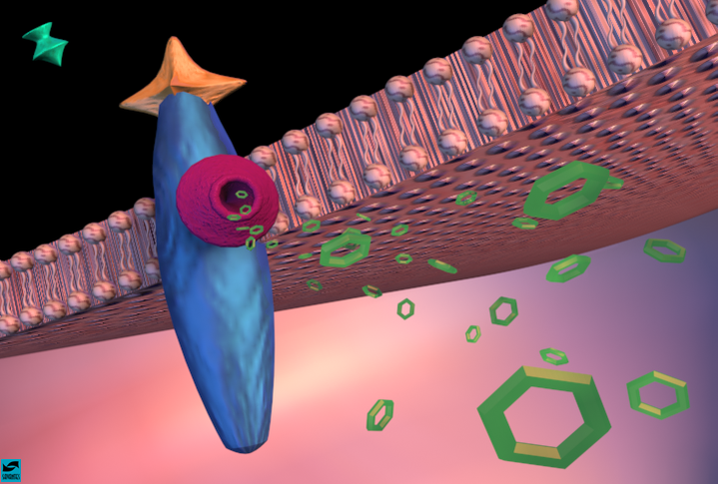

Slide 46
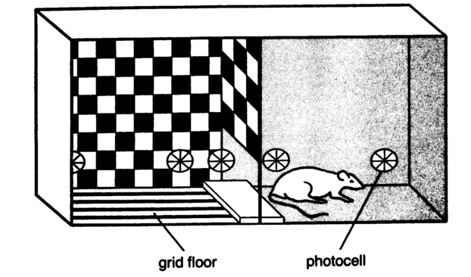
Fig. 1. A typical two-compartment CPP apparatus.

Slide 47
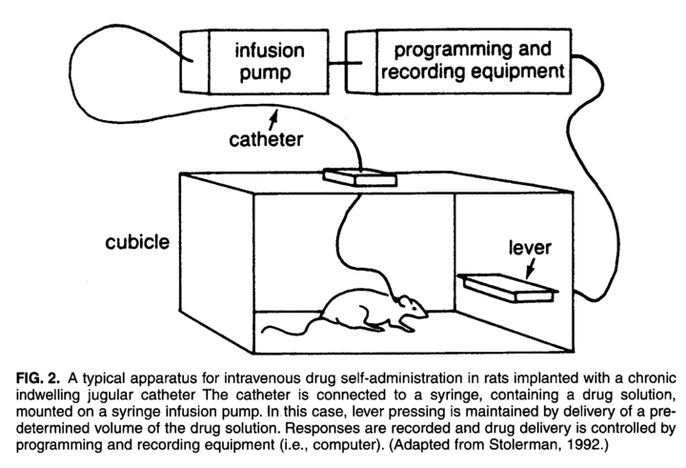

Slide 48
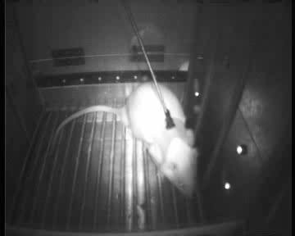

Slide 49
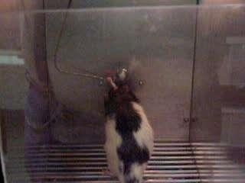

Slide 50
药物的急性作用
药物的共同通路：
作用于中脑边缘多巴胺系统(mesolimbic dopamine system), 增加中脑腹侧被盖区(ventral tegmental area, VTA)多巴胺神经元冲动释放, 将多巴胺释放至伏隔核(nucleus accumbens, NAc), 以及其他区域如前额叶皮质(prefrontal cortex)中。
从进化学的观点看, 中脑边缘多巴胺系统及前脑的投射脑区发生较古老, 构成部分的动机系统, 调节对自然犒赏物, 如饮食、性的反应。药物作用这一系统, 其作用远比自然犒赏物要强烈、持续得多。

Slide 51
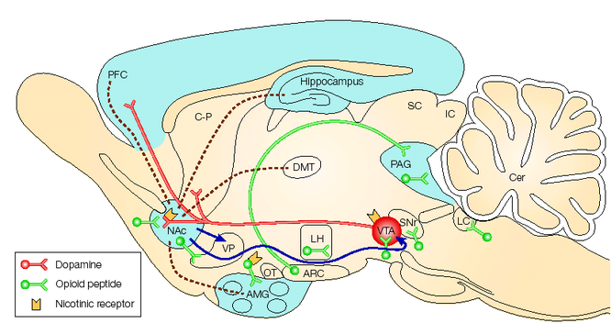
图1. 依赖的神经环路

Slide 52
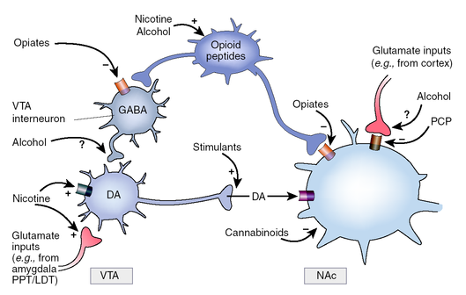
成瘾相关神经生化机制

Slide 53
内源性阿片肽系统
经典的阿片肽包括三大家族:
脑啡肽(ENK): 是由5个氨基酸组成的小肽，包括甲硫胺酸脑啡肽（MENK）和亮胺酸脑啡肽（LENK）；
内啡肽(EP: 包括31个氨基酸的β-内啡肽（β-EP）、16个氨基酸的α-内啡肽(α-EP)和17个氨基酸的γ-内啡肽（γ-EP）；
强啡肽(DYN): 主要包括17个氨基酸的强啡肽A(Dyn-A)和13个氨基酸的强啡肽B（Dyn-B）;
内源性阿片肽均由特定的前体大分子脑啡肽原（PPE）、阿黑皮素原（POMC）、强啡肽原（PPD）酶切产生。

Slide 54
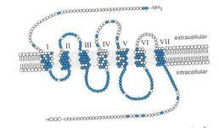
阿片受体
阿片使用后首先作用于具有七个跨膜域的抑制性μ、δ、κ阿片受体，阿片受体与G_{i/o}偶联，激活时G_{i/o}解离为两个亚基G_{a} 及G_{βγ}二聚体，G_{ai}作用于腺苷酸环化酶（AC），产生急性抑制作用，导致细胞内cAMP水平下降。然而，慢性阿片使用可选择性的上调蓝斑腺苷酸环化酶（ACⅠ、ACⅧ），引起神经元cAMP信号传导通路的代偿性上调，抵消急性阿片使用对该通路的抑制作用，当中止阿片使用后，上调的cAMP通路功能亢进，造成依赖及戒断。
脑啡肽及内啡肽作用于δ、μ受体而介导奖赏效应，
强啡肽作用于κ受体介导厌恶效应，

Slide 55
药物的慢性作用
阿片类长期反复暴露，使中枢神经系统特别是中脑边缘多巴胺系统发生了细胞及分子水平上的适应:
多巴胺系统
5-羟色胺系统
γ-氨基丁酸系统
谷氨酸能神经系统
去甲肾上腺素系统
内源性阿片肽系统等
反复长期用药, 使这些神经元发生变化, 改变了强化机制和动机状态,出现了耐受性(tolerance)、戒断症状(withdrawal symptoms)及敏感化(sensitization)。

Slide 56
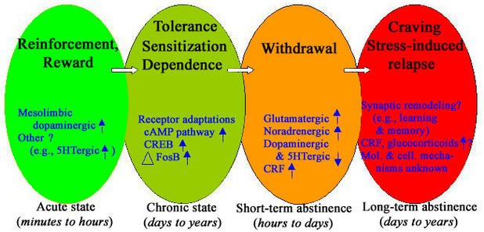
小结:依赖形成的生物学过程

Slide 57
药物滥用与自然犒赏的类比
自然犒赏物
激发属性
阿 片
满足属性
刺激中枢多
巴胺犒赏系统
兴 奋 剂
刺激中枢阿
片肽系统
激起趋向行为
获得继发性
激发属性
对继发性激发
属性反应
趋向行为
激发性习得
获得
复发
维持

Slide 58
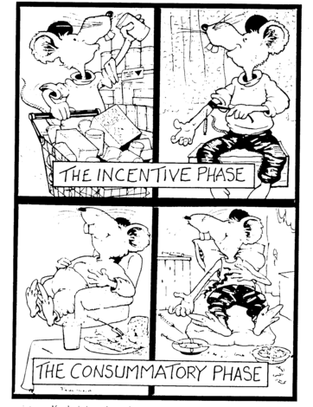

Slide 59
依赖行为的心理社会生物学模式
个人因素
社会因素
人格特征
情景
环境
认知、期望
开始使用
依赖状态
神经适应
生物学因素

Slide 60
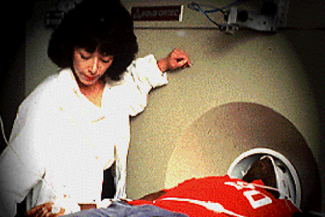
正电子扫描 (PET)
Notes:
60
Slide 6: A positron emission tomography (PET) scanner.
Now let’s take a look inside your mind... One of the tools that scientists use to see the effects of drugs on the brain is called positron emission tomography or a PET [say the word “pet”] scan. Similar to an x-ray, but much more sophisticated, a PET scan is used to examine many different organs including the heart, liver, lungs, and bones, as well as the brain. A PET scan shows much more than the physical structure of bone and tissue. A PET scan shows how well (or how little) an organ is functioning.
Using a PET scan, a doctor or a scientist can see what is actually happening in a person’s brain and see the effects of drugs. The PET scan shows areas of the brain that are active and also areas that are inactive or not functioning at all. Typically, a PET scan takes 1 to 2 hours with the person lying completely still so that the PET images will be clear.
Let’s see the effects a drug like cocaine has on the brain.

Slide 61
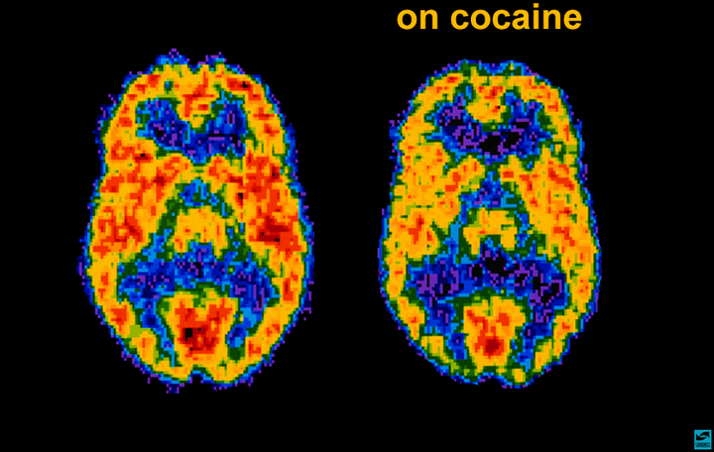
可卡因使用中

Slide 62
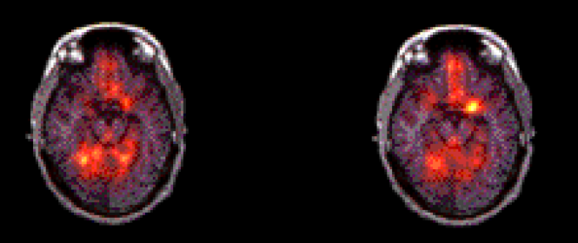
可卡因相关线索刺激时PET变化
杏仁核
可卡因无关刺激
可卡因有关刺激

Slide 63
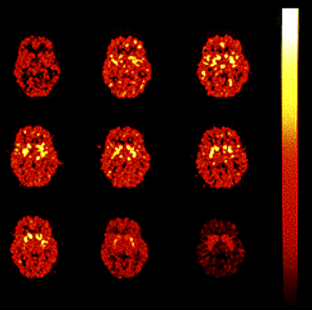
药物对大脑的影响
1-2 分
3-4
5-6
6-7
7-8
8-9
9-10
10-20
20-30
Notes:
63
Slide 7: This is literally the brain on drugs.
When someone gets “high” on cocaine, where does the cocaine go in the brain? With the help of a radioactive tracer, this PET scan shows us a person’s brain on cocaine and the area of the brain, highlighted in yellow, where cocaine is “binding” or attaching itself. This PET scan shows us minute by minute, in a time-lapsed sequence, just how quickly cocaine begins affecting a particular area of the brain.
We start in the upper left hand corner. You can see that 1 minute after cocaine is administered to this subject nothing much happens. All areas of the brain seem to be functioning normally. But after 3 to 4 minutes [the next scan to the rightl, we see areas highlighted in yellow where cocaine is starting to bind to the striatum [stry-a-tum] of the brain and activate it.
At the 5- to 8-minute interval, we see that cocaine is affecting a large area of the brain. After that, the drug’s effects begin to wear off. At the 9- to 10-minute point, the high feeling is almost gone. Unless the abuser takes more cocaine, the experience is over in about 20 to 30 minutes.
Scientists are doing research to find out if the striatum produces the “high feeling”and controls our feelings of pleasure and motivation. One of the reasons scientists are curious about specific areas of the brain affected by drugs such as cocaine is to develop treatments for people who become addicted to these drugs. Scientists hope to find the most effective way to change an addicted brain back to normal functioning.
Photo courtesy of Nora Volkow, Ph.D. Mapping cocaine binding sites in human and baboon brain in vivo. Fowler JS, Volkow ND, Wolf AP, Dewey SL, Schlyer DJ, Macgregor RIR, Hitzemann R, Logan J, Bendreim B, Gatley ST. et al. Synapse 1989;4(4):371-377.

Slide 64
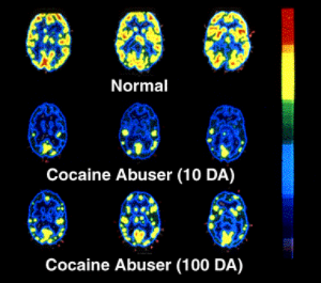
药物对大脑的影响
正常
可卡因滥用10天后
可卡因滥用100天后
Notes:
64
Slide 8: Long-term effects of drug abuse.
This PET scan shows us that once addicted to a drug like cocaine, the brain is affected for a long, long time. In other words, once addicted, the brain is literally changed. Let’s see how...
In this slide, the level of brain function is indicated in yellow. The top row shows a normal-functioning brain without drugs. You can see a lot of brain activity. In other words, there is a lot of yellow color.
The middle row shows a cocaine addict’s brain after 10 days without any cocaine use at all. What is happening here? [Pause for response.] Less yellow means less normal activity occurring in the brain—even after the cocaine abuser has abstained from the drug for 10 days.
The third row shows the same addict’s brain after 100 days without any cocaine. We can see a little more yellow, so there is some improvement— more brain activity—at this point. But the addict’s brain is still not back to a normal level of functioning. . . more than 3 months later. Scientists are concerned that there may be areas in the brain that never fully recover from drug abuse and addiction.
Photo courtesy of Nora Volkow, Ph.D. Volkow ND, Hitzemann R, Wang C-I, Fowler IS, Wolf AP, Dewey
SL. Long-term frontal brain metabolic changes in cocaine abusers. Synapse 11:184-190, 1992; Volkow ND,
Fowler JS, Wang G-J, Hitzemann R, Logan J, Schlyer D, Dewey 5, Wolf AP. Decreased dopamine D2
receptor availability is associated with reduced frontal metabolism in cocaine abusers. Synapse 14:169-177,
1993.

Slide 65
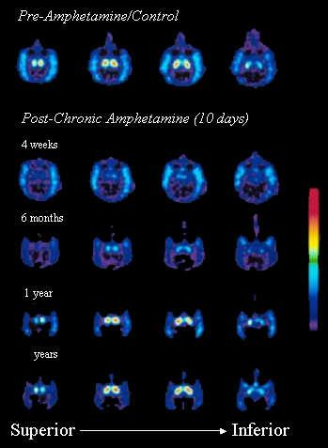
药物的长期效应
Notes:
65
Slide 9: Drugs have long-term consequences.
Here is another example of what science has shown us about the long-term effects of drugs. What this PET scan shows us is how just 10 days of drug use can produce very dramatic and long-term changes in the brain of a monkey. The drug in these images is amphetamine, or what some people call “speed.” Remember the previous slide showed us what the brain of a chronic cocaine abuser looks like. This slide shows us what using a drug like amphetamine can do in only 10 days to the brain of a monkey.
This slide also gives us a better idea of what methamphetamine, a drug similar in structure, can do to the brain. Methamphetamine use is becoming increasingly popular in certain areas of the country.
The top row shows us, in white and red, normal brain activity. The second row shows us that same brain 4 weeks after being given amphetamine for 10 days. There is a dramatic decrease in brain activity. This decreased brain activity continues for up to 1 year after amphetamine use. These continuous brain changes often trigger other changes in social and emotional behavior, too, including a possible increase in aggressiveness, feelings of isolation, and depression.
Photo courtesy of NIDA from research conducted by Melega WP, Raleigh MJ, Stout DB, Lacan C, Huang SC, Phelps ME. Recovery of striatal dopamine function after acute amphetamine- and methamphetamine­induced neurotoxicity in the vervet monkey. Brain Res 1997 Aug 22;766(1-2);113-120.

Slide 66

药物滥用的自然病程
Notes:
66
Clinical course in 18 patients with alcohol and drug disorders. Each line represents a single patient and his or her course over 20 years. The upward deflection of each line represents a clinical event such as an episode of prolonged binge drinking. An accident, or other psychosocial problem related to alcohol or drug use. The down ward deflection represent a recovery or treatment event. Case 1 represents a patient with spontaneous recovery after 12 years of problematic use. Case 4 represents severe progressive disease culminating in death.

Slide 67
只有当兵的,没有退伍的?长沙市芙蓉区的经验
通过严格的面对面的调查
长沙市芙蓉区现有记录在案有吸毒史人员662人，其中393人调查时未再吸毒(通过尿液检查证实)，操守保持率为57.4％(未见到的, 不愿接受调查的, 在戒毒所与监狱者均视为吸毒)，
平均操守保持时间3.79年，最长操守保持时间为16.6年。
如根据家属、社区干部或民警、邻居、同事或领导提供的信息将未见面而判定目前不再吸毒的人员计算在内，则长沙市芙蓉区在册吸毒人员当前操守保持率为63.7%。

Slide 68
问题4: 如何识别、诊断成瘾者?

Slide 69
吸毒者的特征
躯体问题
  营养不良
  抵抗力下降
  注射瘢痕
行为问题
  说谎、吹牛、威胁、挑拨关系
  犯罪、性乱
  生活无规律、懒惰
情绪问题
  自卑
  焦虑、抑郁
  冲动, 要求立即满足
认知问题
  “今日有酒今日醉”, “破罐子破摔”
  没有希望, 被抛弃感
  无助感
社会角色丧失
社会隔离
归属感丧失
安全感丧失

Slide 70


Slide 71


Slide 72


Slide 73
药物滥用的检查(1)
1．病史
药物使用史: 所使用药物的种类、剂量特别是入院前5天的使用情况, 每天所花费的钱物、使用途径(口服、静脉、吸入)、开始使用的年龄、使用的时间等。
治疗史: 包括既往治疗环境、自愿强制、治疗方法、病人的合作程度、期限、病人对治疗的态度及评价等。
与药物滥用有关的内科问题: 包括肝炎史、颅脑外伤史、躯体损伤史、结核史、肺部感染史、性病史、艾滋病史、亚急性心内膜炎史、溃疡脓肿史等。
心理社会史: 包括家庭、社会、精神病史, 还有生活环境、住房、经济来源、法律问题、教育程度、工作史、性生活史、嗜好、家族史是否有药物、酒精滥用者)、是否欠债等。

Slide 74
药物滥用的检查(2)
2．躯体检查
一般情况: 营养状况、体重、脱水征、有无中毒或戒断症状等。
生命体征: 体温、呼吸、脉搏、血压。
皮肤: 注射痕迹、瘢痕(沿静脉走行, 一般在四肢, 也可见于颈部、乳房、腹股沟、阴茎处), 皮肤的各种感染、立毛肌树起等。
眼睛: 瞳孔大小、流泪等。
鼻子: 流鼻涕、鼻腔溃疡、脓鼻涕, 严重的鼻腔感染提示通过鼻内用药。
口及咽喉: 反复的口腔感染、溃疡提示有艾滋病的可能。
肺部: 结核以及其它慢性感染等。
心脏: 有心脏杂音提示亚细菌性心内膜炎。
腹部: 特别注意肝脏情况。
神经系统: 注意腱反射、周围神经损伤、麻木等

Slide 75
药物滥用的检查(3)
3. 精神状况检查
人格特征
抑郁
焦虑
精神病性症状
4. 试验室检查
三大常规
性病检查, 包括HIV试验
肺部X-线检查
肝功能检查、两对半
心电图检查等

Slide 76


Slide 77


Slide 78
药物依赖的诊断(DSM-IV)
A. 为一种适应不良的使用方式，导致明显的临床损害，在某12个月的期间里至少有以下3 条表现。
1. 耐受性，表现为以下的一种：
需要增加较大剂量方能达到中毒水平或所需的效果
如果按以前的剂量使用不能达到所需的效果
2. 戒断症状，表现为以下的一种：
所使用成瘾物质的特征性戒断症状
使用同样的（或类似）成瘾物质能够解除戒断症状
3 实际使用成瘾物质的量及时间比打算的要多、要长
4. 总想戒断或控制使用成瘾物质但不成功
5. 在获得成瘾物质、使用成瘾物质或从使用成瘾物质所引起的作用恢复过来所花费的时间较长
6. 由于使用成瘾物质，放弃了或减少了重要的社会、职业或娱乐活动
7. 尽管明白使用成瘾物质可引起持续或反复的躯体或心理问题，但继续使用
B. 指明
具有生理依赖（有耐受性和戒断症状的证据，表现第1或第2条）
不具有生理依赖（没有耐受性和戒断症状的证据，不符合第1条和第2条）

Slide 79
药物滥用的诊断(DSM-IV)
A 为一种适应不良的使用方式，导致明显的临床损害，在某12个月的期间里至少有以下1条表现。
  1. 反复使用成瘾物质不能履行工作、学业、家务重要职责，（如由于使用成瘾物质多次无故旷工，工作能力下降，被学校开除、不能照顾小孩、家务）
  2. 在有可能引起躯体损害的情况下仍然反复使用成瘾物质（如在使用成瘾物质情况下驾车、开机器）
  3. 多次因使用成瘾物质导致法律问题（如因使用成瘾物质行为不端而被捕）
  4. 尽管使用成瘾物质引起了持续或反复的社会或人际关系问题，但继续使用（如，由于中毒与配偶争吵、打架。）
B. 不符合诊断依赖的标准

Slide 80
问题7: 如何治疗?

Slide 81








Slide 82
治疗目标
戒断或减少使用药物
减少复发的频度及严重性
减少吸毒所带来的危害
促进心理和社会功能

Slide 83
一般处理
建立和维持良好的医患关系
注意病人的临床状态
安全性: 如可能的自杀、杀人及治疗的毒副作用。
精神状况: 很重要, 保证病人是否合理的治疗以及病人的治疗的反应, 从而随时改变治疗计划
通过呼吸、血液、唾液、尿等来监测病人是否在使用成瘾物质

Slide 84
过量中毒处理
把病人置于安静的环境中, 避免环境的不良刺激
及时判断病人使用了何种成瘾物质以及使用的时间、剂量、使用方式等
延缓药物的吸收、促进药物的排泄
注射拮抗剂等。

Slide 85
戒断综合征处理
一般处理
替代治疗
  美沙酮-阿片类戒断症状
  安定类-酒戒断症状
非替代治疗
  可乐宁
  镇静催眠药
  丁螺环酮
  莨菪碱类
  抗精神病药物
  中药

Slide 86
戒毒后的痛苦
稽延症状
  失眠
  慢性渴求
  焦虑、抑郁
  躯体不适
没有归属, 被遗忘
失望
被怀疑、被歧视
不被人理解
解决痛苦最好、最便捷的方法是再吸毒

Slide 87
预防复发
处理稽延症状
  慢性渴求
  焦虑、抑郁
  失眠
帮助病人找出及避免药物线索(如训练病人如何避免吸毒朋友的诱惑等)
训练病人自我控制自己的情绪、认知
放松训练减少焦虑、控制渴求
帮助病人提供应付不良情绪的能力及社会技能。
危机干预
μ受体阻滞剂应用-纳屈酮
中药应用
抗焦虑药物

Slide 88
群体治疗
群体治疗使病人有机会发现他们之间共同的问题、相互理解表达自己的情感、学习如何表达自己的意愿。群体治疗给病人提供讨论和修改他们的治疗方案场所, 也可以在治疗期间监测他们的行为, 制订切实可行的治疗方案, 促进他们与医师保持接触, 有助于预防复发、促进康复。

Slide 89
家 庭 治 疗
重要性:
帮助家庭成员认识、解决家庭的问题, 促进相互理解、相互帮助, 避免戒毒者在治疗结束后有回到一个病态的家庭环境中去;
帮助家庭成员认识毒品问题, 支持、帮助、监督戒毒者摆脱对毒品的心理依赖;
帮助家庭其它成员度过自身难关, 消除吸毒者给他们造成的心理创伤。
内 容:
定期召开讨论会, 讨论吸毒者的人格、行为等问题
帮助戒毒者认真遵循治疗康复程序
通过各种活动逐渐加深各个家庭之间和家庭与戒毒者之间的相互联系
强 调
人际间、家庭成员间的不良关系是导致吸毒成瘾、治疗后的复发的主要原因
打破否认, 打破对治疗的阻抗, 促进家庭间的团结。

Slide 90


